Slide 1
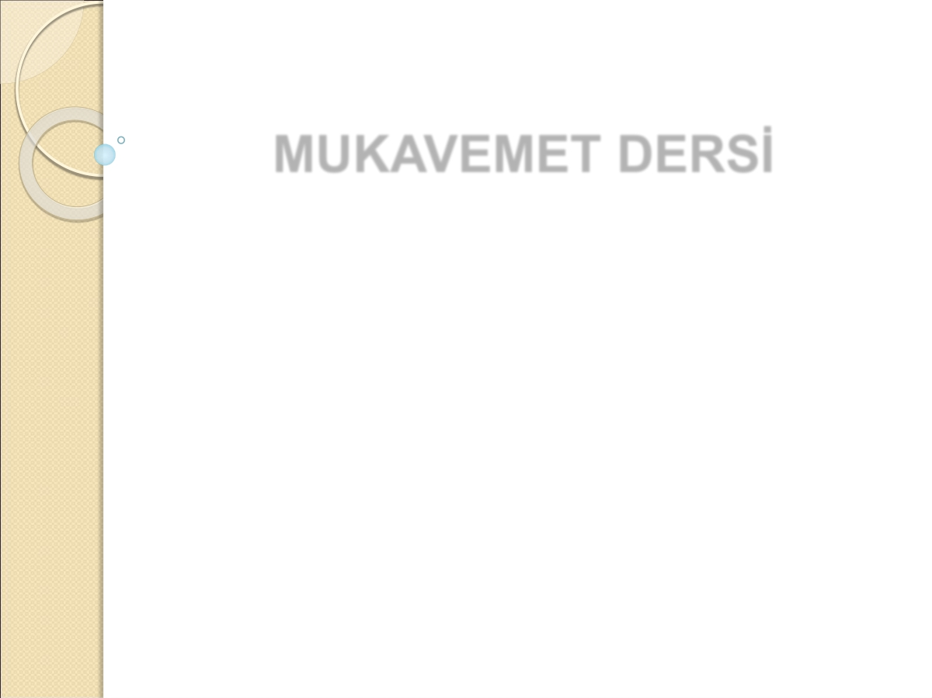
MUKAVEMET DERSİ
(Kesme Etkisi)
Doç. Dr. Havva Eylem POLAT

Slide 2
Ders Planı
HAFTA | KONU
1 | Giriş, Mukavemetin tanımı ve genel ilkeleri
2 | Mukavemetin temel kavramları
3-4 | Normal kuvvet
5-6 | Gerilme analizi
7 | Şekil değiştirme analizi
8 | Arasınavı
9-10 | Kesme etkisi
11 | Kirişlerde kesit tesirleri
12-13 | Eğilme etkisi
14-15 | Burkulma etkisi

Slide 3
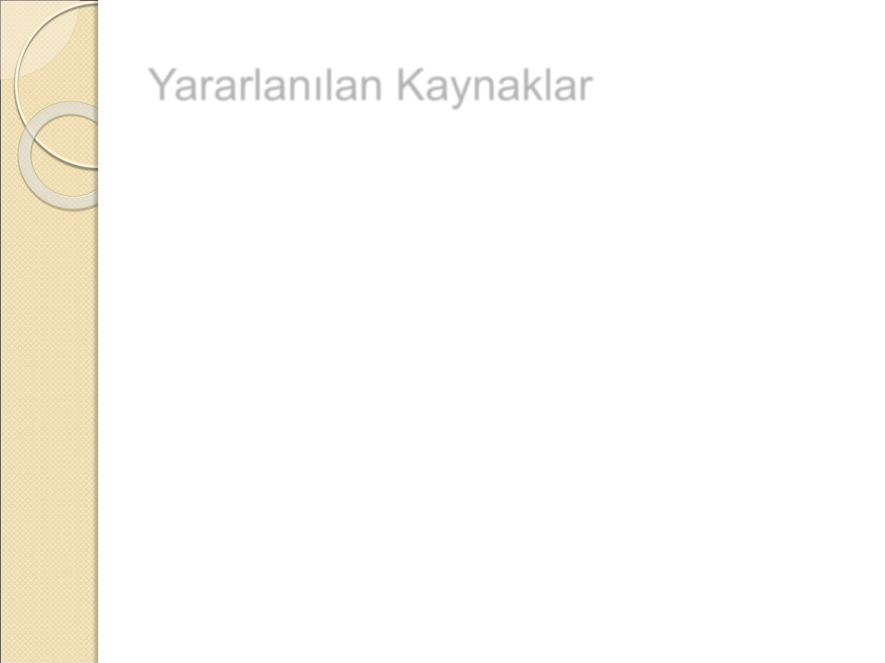
Yararlanılan Kaynaklar
 Girgin, İ., Beyribey, M., 1990. Mukavemet. A.Ü. Ziraat Fakültesi Yayınları: 1191, Ders Kitabı: 341, Ankara.
 Omurtag, M., 2012., Mukavemet I. Birsen yayınevi, İstanbul, 472s.

Slide 4
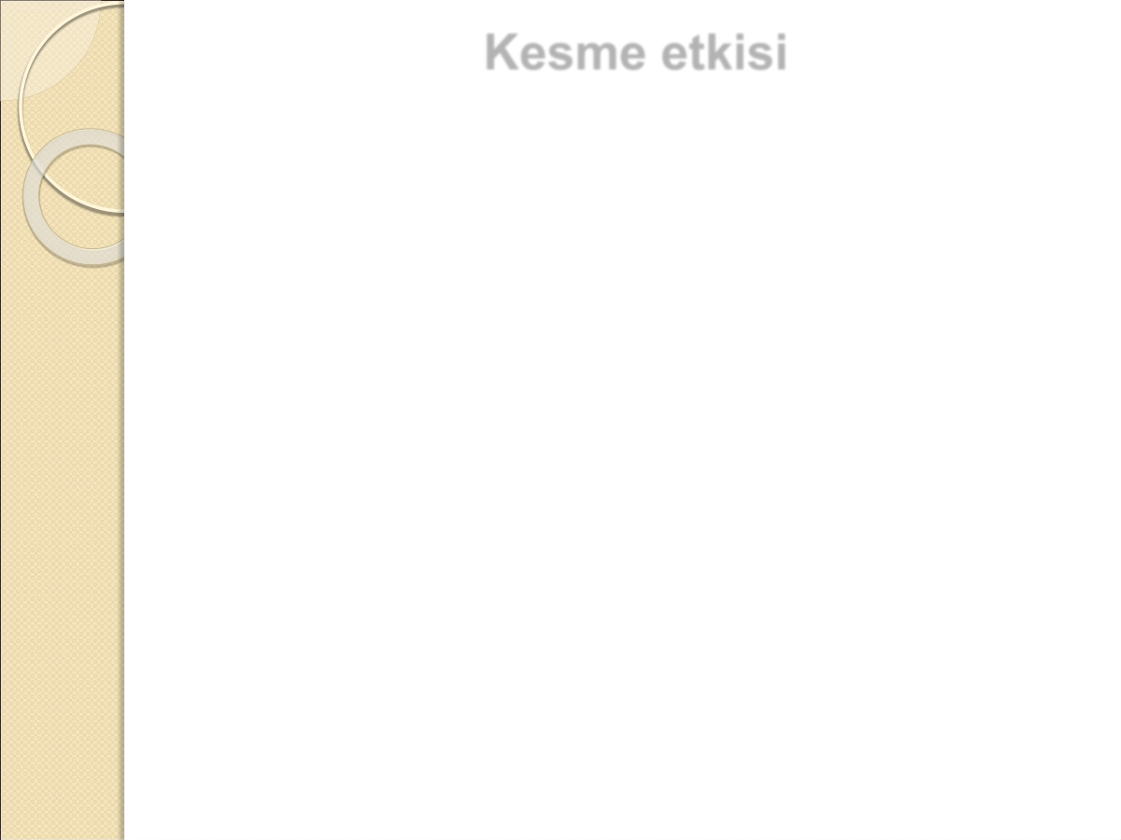
Kesme etkisi
 Herhangi bir çubuğu eksenine dik olarak bir Q yükü ile yüklediğimizde bu kuvvetin çubuğu iki parçaya ayırdığını düşünelim.
 Kesit yüzeyinde üniform olarak dağılan gerilmelere kayma veya kesme gerilmesi denir ve
Τ = Q / A
şeklinde ifade edilir.
 T = Kayma (kesme) gerilmesi (kg/cm2)
 Q = Kesme kuvveti (kg)
 A = Kesit alanı (cm2)

Slide 5
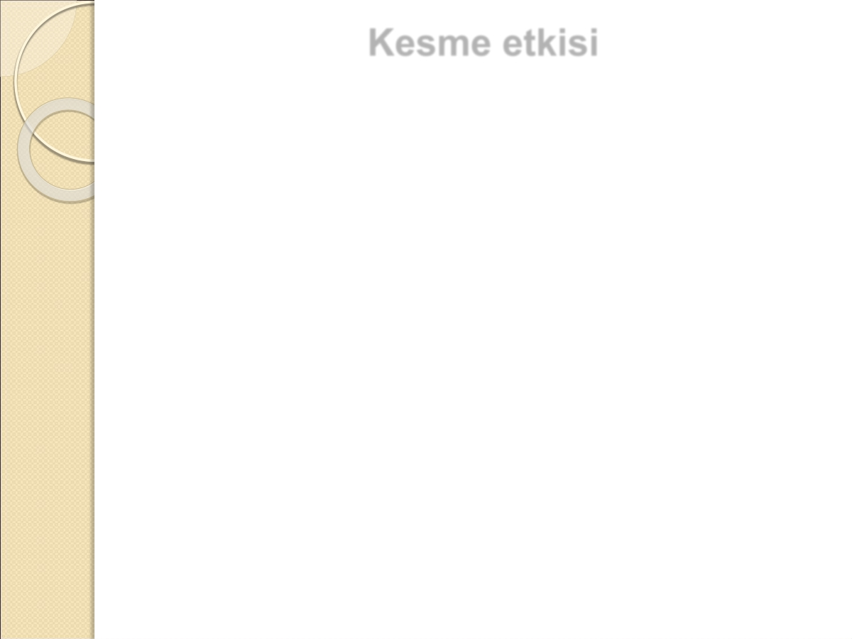
Kesme etkisi
 Kesme gerilmesi için kesme emniyet gerilmesi
Τem = 0.8 σem olarak kabul edilir. Hesaplamalarda kesitte oluşan kesme gerilmesinin σem den küçük olması şartı kontrol edilir.
 Kesme gerilmesinin uygulamada önemi büyüktür.
Saç levhaların kesilmesi, delinmesi veya saç
levhadan presle bir parça çıkartılması ile çelik ve ahşap yapı elemanlarının birbirlerine bağlanmalarına
ilişkin hesaplamalarda kesme gerilmesinin
belirlenmesi gerekir.

Slide 6
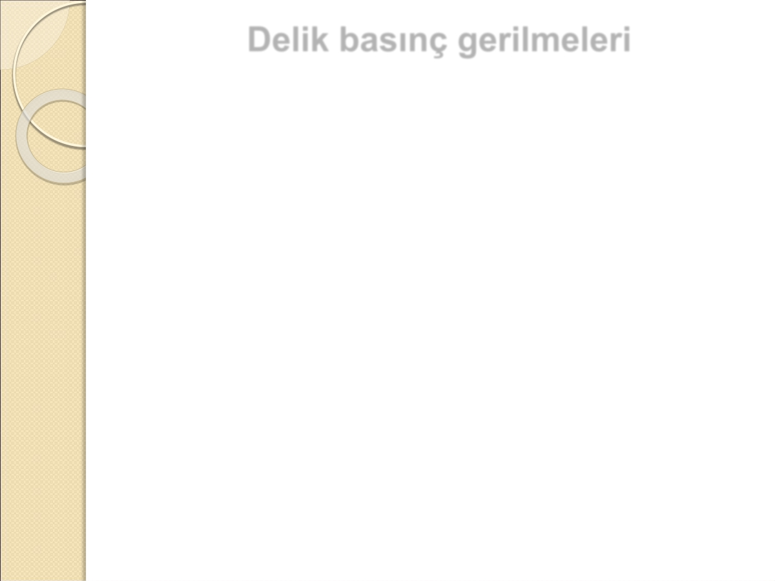
Delik basınç gerilmeleri
 Harekete zorlanan levhalar, perçinlerin levhalar içinde kalan kısımlarına hareket doğrultusunda basınç yaparlar.
 Etki-tepki prensibine göre levhaların perçinlere ve
perçinlerin de levhalara basınçları birbirlerine
eşittir.
 Perçinlerin levhalar içinde kalan yüzeylerine veya levhaların delik kesitlerine etki eden basınca Delik basıncı veya birim alana isabet eden bu basınca da Delik basınç gerilmesi adı verilir ve σL ile gösterilir.
σL = P / d. t
d= perçin çapı
t = Levha kalınlığı

